Slide 1

Implementación de Aplicaciones de Aprendizaje Automático en la Nube
Identificación de etiquetas de medicamentos a través de imágenes
ITBA - Master in Management & Analytics
Profesor: Ramiro Savoie
1 de Octubre 2024
Equipo 3:
Gonzalo Martinez Ruiz Moreno
Matias Premio Prado
Maximiliano Coltro
Santiago Granda

Slide 2
Necesidades Identificadas
Reducir tiempos de entrega de medicamentos
Eliminar error humano
Gestionar eficientemente el stock
Reducir inconvenientes ocasionados por medicamentos vencidos o mal conservados

Slide 3
Análisis Preliminar de Mercado
Población Actual de la Provincia de Buenos Aires: ~17 millones de habitantes.
Promedio de Farmacias por cada 10,000 habitantes: ~5 (áreas urbanas).
8500 farmacias en PBA

Slide 4
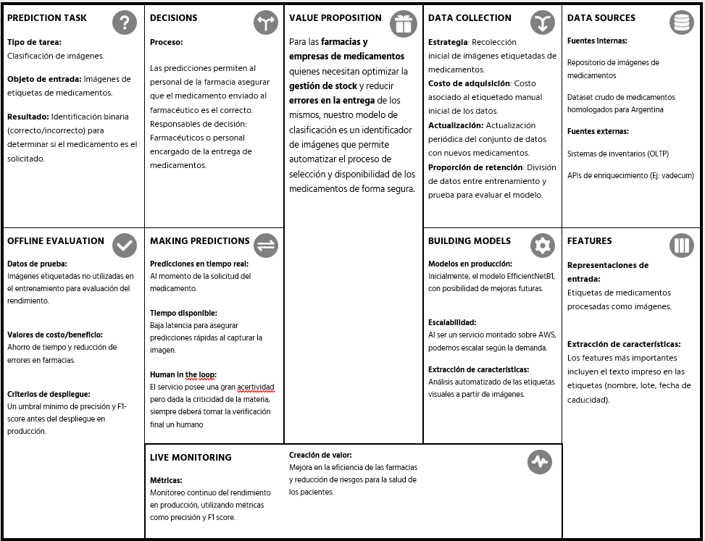
ML Canvas

Slide 5
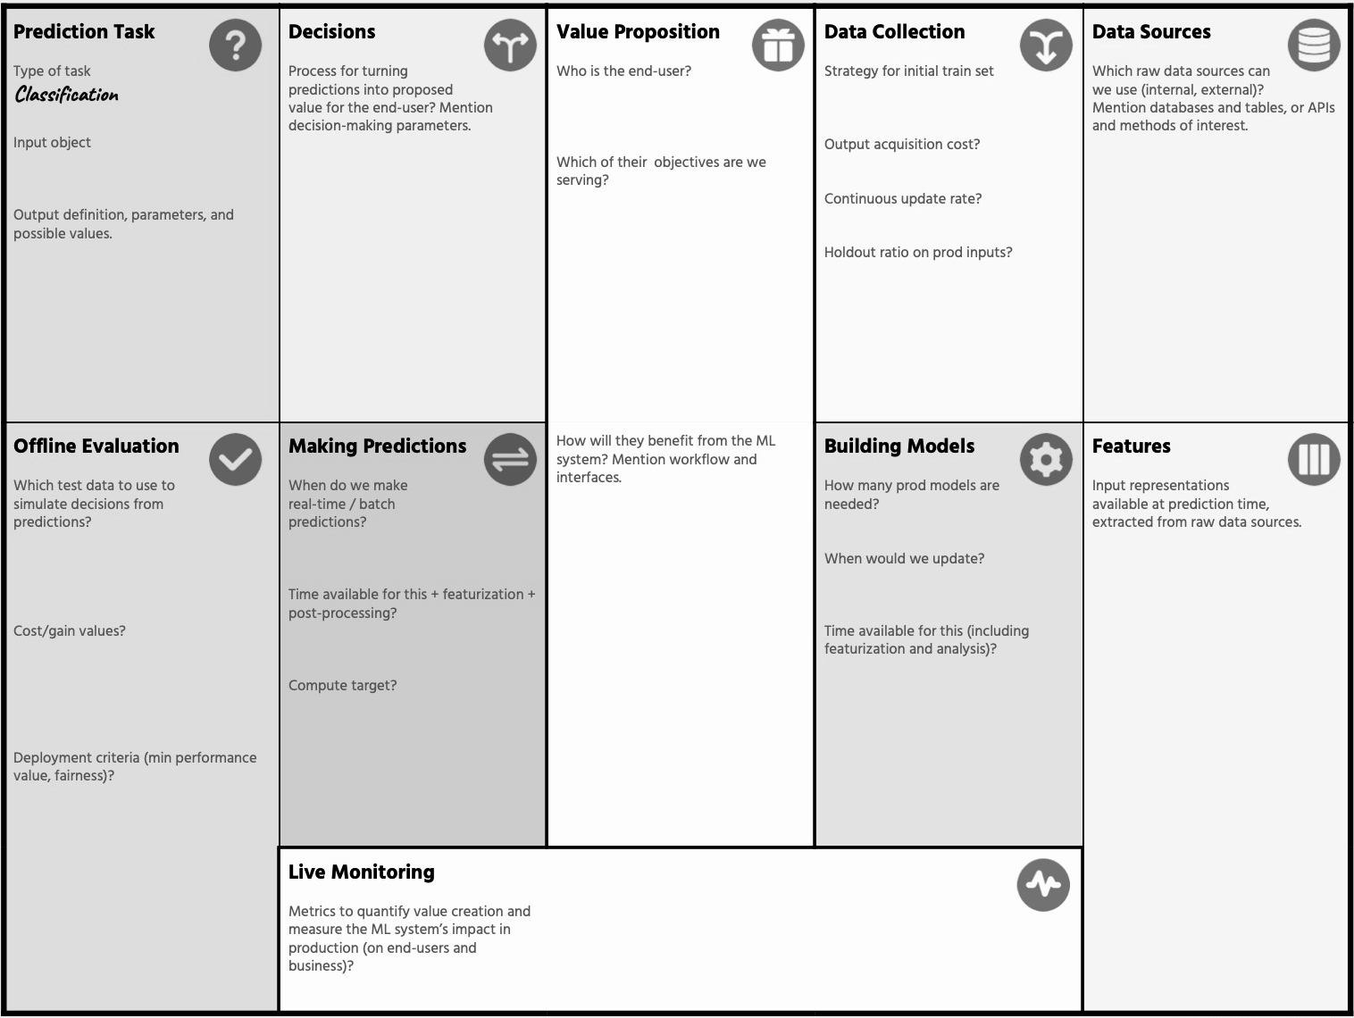
ML Canvas - Propuesta de Valor
Para las farmacias y empresas de medicamentos quienes necesitan optimizar la gestión de stock y reducir errores en la entrega de los mismos, nuestro modelo de clasificación es un identificador de imágenes que permite automatizar el proceso de selección y disponibilidad de los medicamentos de forma segura

Slide 6
ML Canvas - Fuentes de Datos
Fuentes internas:
Repositorio de imágenes de medicamentos
Dataset crudo de medicamentos homologados para Argentina
Fuentes externas:
Sistemas de inventarios (OLTP)
APIs REST de enriquecimiento (Ej: vadecum)

Slide 7
ML Canvas - Tarea de Predicción (Clasificación)
Propuesta de valor
Tipo de tarea:
Clasificación binaria de imágenes utilizando deep learning
Objeto de entrada:
Imágenes de etiquetas de medicamentos.
Resultado:
Identificación binaria (correcto/incorrecto) para determinar si el medicamento es el solicitado, junto con su metadata enriquecida

Slide 8
ML Canvas - Ingeniería de Features
Representaciones de entrada:
Etiquetas de medicamentos procesadas como imágenes aprovechando el modelo EfficientNetB1 y OCR para extracción de texto
Extracción de características:
Los features más importantes incluyen el texto impreso en las etiquetas (nombre, laboratorio, lote, fecha de caducidad, composición, SKU/EAN).

Slide 9
ML Canvas - Evaluación Offline
Datos de prueba:
Entrenamiento (80%), validación (12%) y prueba (8%)
Criterios de despliegue:
Un umbral mínimo de precision de > 98% y F1-score > 96% antes del despliegue en producción.

Slide 10
ML Canvas - Toma de Decisiones
Propuesta de valor
Proceso:
Las predicciones permiten al personal de la farmacia asegurar que el medicamento enviado al farmacéutico es el correcto.
Responsables de decisión:
Farmacéuticos o personal encargado de la entrega de medicamentos.

Slide 11
ML Canvas - Realizando predicciones
Propuesta de valor
Predicciones en tiempo real:
Predicciones en tiempo real, al momento de la solicitud del medicamento.
Tiempo disponible:
Baja latencia para asegurar predicciones rápidas al capturar la imagen.
Human in the loop:
El servicio posee una gran acertividad pero dada la criticidad de la materia, siempre deberá tomar la verificación final un humano

Slide 12
ML Canvas - Recolectando Datos
Propuesta de valor
Estrategia:
Recolección inicial de imágenes etiquetadas y validadas de medicamentos identificadas con SKU/EAN.
Dataset de medicamentos con metadata que será curada y enriquecida.
Costo de adquisición:
Costo asociado a la captura y el etiquetado manual inicial de los datos.
Tasa de actualización:
El servicio se reentrenará cada vez que ingrese un lote nuevo de imágenes, ya sea por cambio de etiqueta o nuevos medicamentos en el mercado.
Proporción de retención:
División de datos entre entrenamiento y prueba para evaluar el modelo.

Slide 13
ML Canvas - Construyendo Modelos
Propuesta de valor
Modelos en producción:
YOLOv5.
Escalabilidad:
Al ser un servicio montado sobre AWS, podemos escalar según la demanda
Extracción de características:
Análisis automatizado de las etiquetas visuales a partir de imágenes.

Slide 14
ML Canvas - Monitoreo y Evaluación en Vivo
Propuesta de valor
Métricas:
Monitoreo continuo del rendimiento en producción, alertando al superarse el umbral de error definido por el usuario
Creación de valor:
Contrastar tiempos promedios de atención y cantidad de clientes atendidos por día previo y posterior al uso de la solución

Slide 15
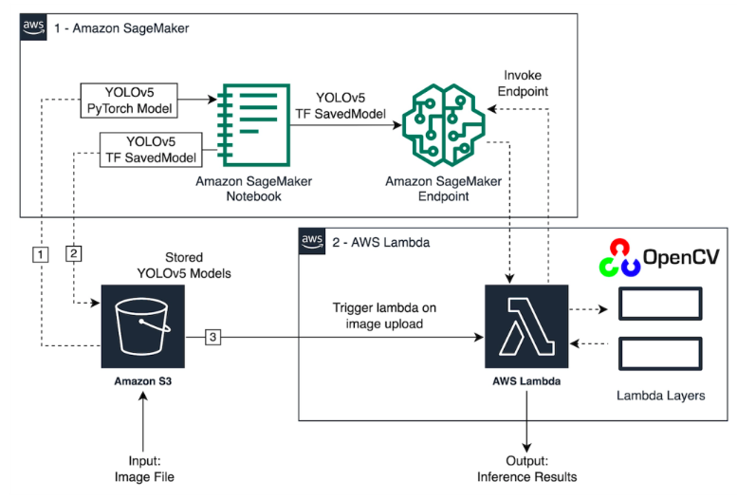
Arquitectura Implementada
Propuesta de valor
Entrenamiento y guardado del modelo en Amazon SageMaker
YOLOv5
Se entrena en PyTorch
Se guarda con un formato compatible con TensorFlow
Despliegue del modelo en un Endpoint de Amazon SageMaker
Almacenamiento de los datos en S3
AWS Lambda para inferencia
Uso de OpenCV y Capas de Lambda
Resultados de Inferencia

Slide 16
¡Muchas Gracias!
Propuesta de valor

